Slide 1

28 АПРЕЛЯ 2016 ГОДА
РЕГИОНАЛЬНАЯ «ПИЛОТНАЯ ПЛОЩАДКА»
ПО ДУХОВНО-НРАВСТВЕННОМУ ВОСПИТАНИЮ
В РАМКАХ ВНЕУРОЧНОЙ ДЕЯТЕЛЬНОСТИ

Slide 2
Реализация аксиологического подхода
к формированию основ нравственного самосознания обучающихся во внеурочной деятельности
Лекомцева Н.Е., зам. директора
МБОУ «Кармановская средняя школа»
Гагаринского района Смоленской области

Slide 3

КРАТКАЯ ХАРАКТЕРИСТИКА СОЦИУМА СЕЛЬСКОЙ ШКОЛЫ
МБОУ «Кармановская средняя школа»
МБУК «Кармановский КДЦ»
Администрация Кармановского сельского поселения
Кармановская участковая больница
Кармановский сельский филиал ЦМБ
Церковь иконы Божией Матери «Всех скорбящих Радосте»
ВГТС ОАО «Мосводоканал»

Slide 4
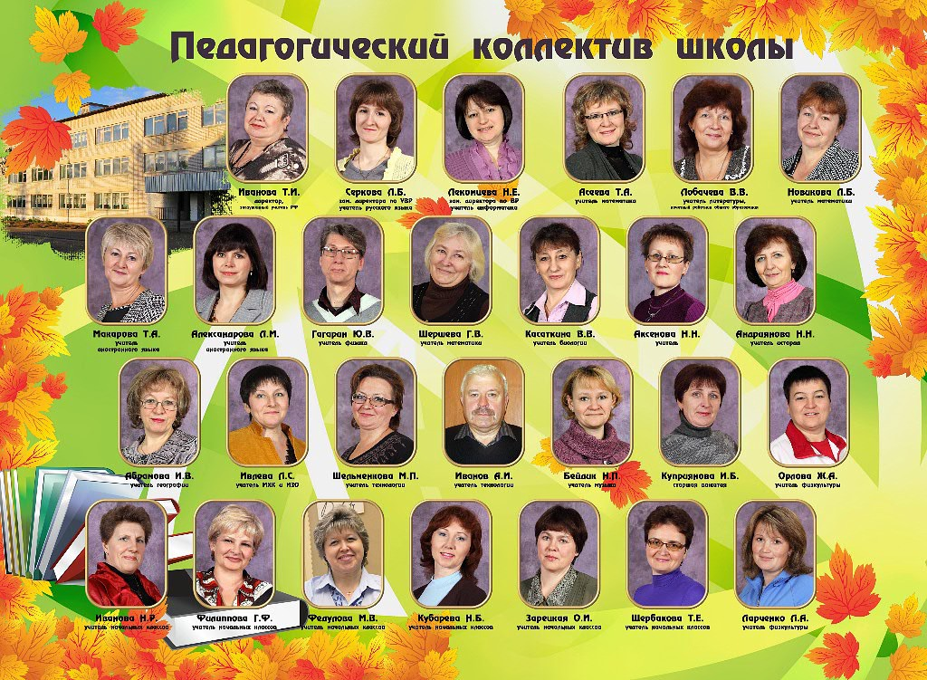
МБОУ «Кармановская средняя школа» -
современное образовательное учреждение со 120-летней историей,
успешно осуществляющее учебно-воспитательный процесс

Slide 5
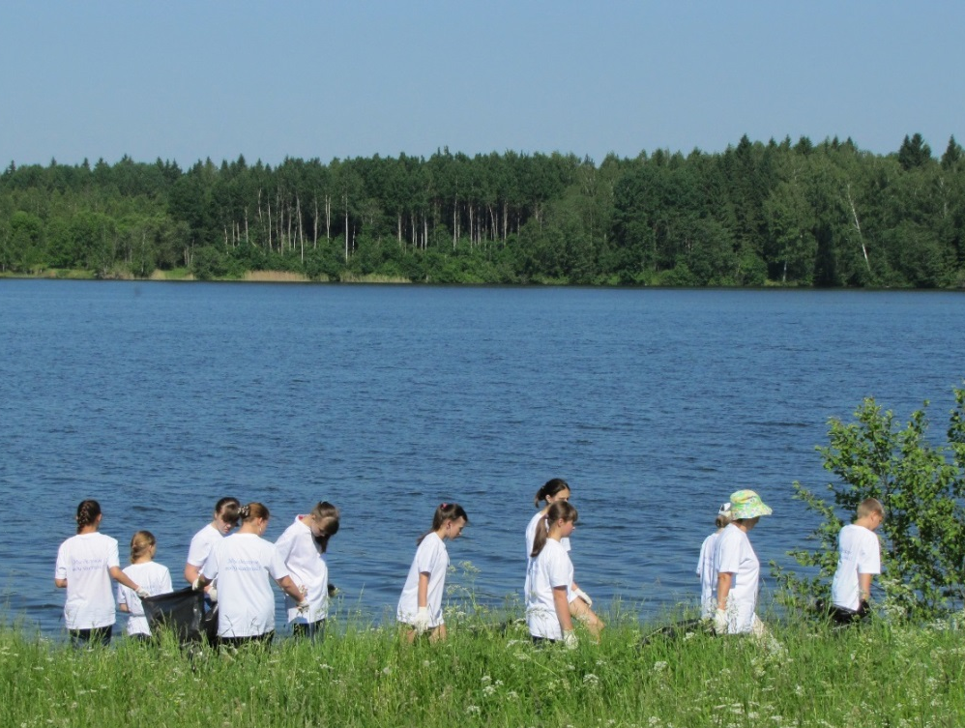
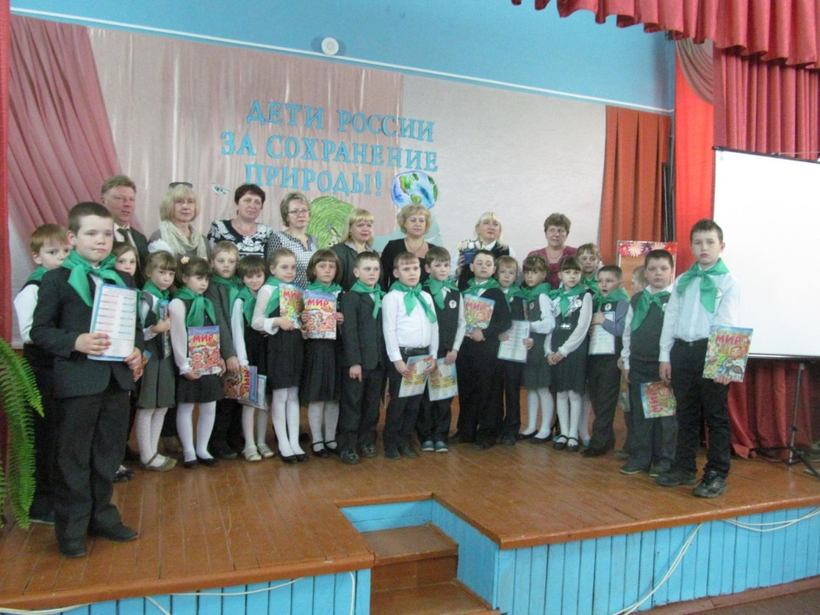
В воспитательной работе школы сложилась система
традиционных мероприятий, направленных на формирование
и развитие духовно-нравственных качеств личности
в призме диалога поколений
Акция «Чистый берег»
Посвящение в «Эколята»

Slide 6
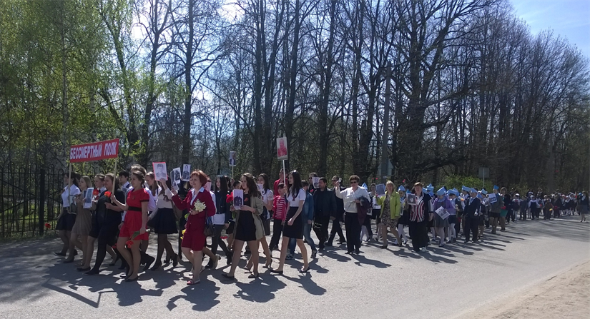
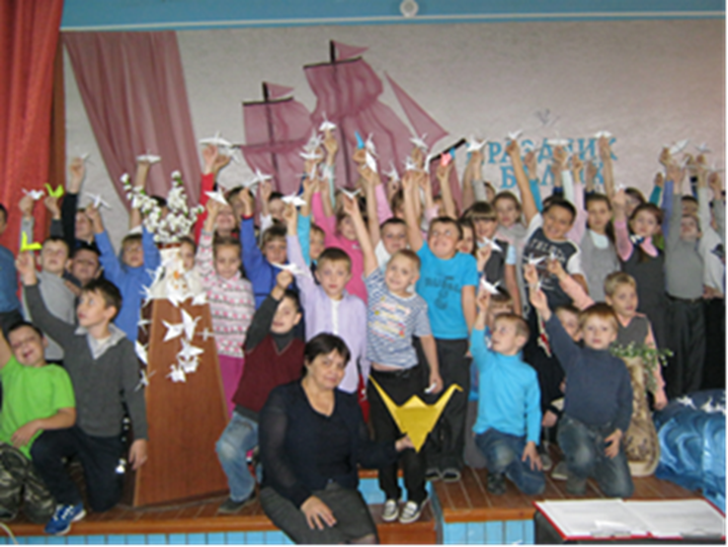
ПРИНЦИПЫ ВЗАИМОДЕЙСТВИЯ УЧАСТНИКОВ
ВОСПИТАТЕЛЬНОГО ПРОЦЕССА:
Много знать – престижно!
Помогать друг другу – нормально!
Готовить дело по чужому сценарию – невозможно!
Жить в неуютной обстановке – нельзя!
Акция «Бессмертный полк»
Акция «Белый журавлик»

Slide 7
СОДЕРЖАНИЕ ТРАДИЦИОННЫХ МЕРОПРИЯТИЙ –
основа для формирования базовых национальных ценностей
Гражданственность
Патриотизм
*
Труд
Творчество
*
Семья
Природа
*

Slide 8
ОРГАНИЗАЦИЯ ВНЕУРОЧНОЙ ДЕЯТЕЛЬНОСТИ
В 3 КЛАССЕ
ПРИОРИТЕТНОЕ НАПРАВЛЕНИЕ: Воспитание нравственных чувств,
убеждений, этического сознания
ЦЕННОСТИ: нравственный выбор, милосердие, толерантность
СОДЕРЖАНИЕ ДЕЯТЕЛЬНОСТИ:
- кружок «Гармония в природе», система классных часов,
участие в общешкольных мероприятиях
Наименование программы, плана | Ключевые мероприятия
 | Тема | Форма | Социальные партнёры
Программа кружка «Гармония в природе» | Мы в ответе за тех, кого приручили | Проект
План воспитательной работы класса | Спешите делать добро | Час доверительного разговора | Родители
 | День толерантности | КТД «Планета толерантности»

Slide 9
Планируемые воспитательные результаты
Системные представления о нравственной сущности правил культуры поведения, общения и речи
(1 уровень)
Понимание отношений ответственной зависимости людей друг от друга; установление дружеских взаимоотношений в коллективе, основанных на взаимопомощи и взаимной поддержке (2 уровень)
Начальный опыт участия в делах благотворительности, милосердия, заботе о животных, живых существах, природе (3 уровень)

Slide 10
ОРГАНИЗАЦИЯ ВНЕУРОЧНОЙ ДЕЯТЕЛЬНОСТИ
В 6 КЛАССЕ
ПРИОРИТЕТНОЕ НАПРАВЛЕНИЕ: Воспитание гражданственности,
патриотизма, уважения к правам, свободам и обязанностям человека
ЦЕННОСТИ: любовь к России, своему народу, своему краю
СОДЕРЖАНИЕ ДЕЯТЕЛЬНОСТИ:
- факультатив «Смоленщина – моя малая Родина»,
система классных часов, участие в общешкольных мероприятиях,
деятельность СДГО им. Ю.А. Гагарина
Наименование программы, плана | Ключевые мероприятия
 | Тема | Форма | Социальные партнёры
План воспитательной работы | Жизнь по правилам | Ролевая игра
Программа факультатива «Смоленщина – моя малая родина» | История села. Моя улица | Проект | Администрация Кармановского сельского поселения
План работы школьной ДОО «Гагаринцы» | Герои нашего времени | Сбор дружины | Кармановская сельская библиотека

Slide 11
Планируемые воспитательные результаты
Знание национальных героев и важнейших событий истории большой и малой Родины; государственных праздников, их истории и значения для общества
(1 уровень)
Ценностное отношение к России, своему народу, краю, отечественному культурно-историческому наследию (2 уровень)
Опыт социальной и межкультурной коммуникации
с детьми и взрослыми (3 уровень)

Slide 12
ПОДВЕДЕНИЕ ПРОМЕЖУТОЧНЫХ
ИТОГОВ РАБОТЫ
Удовлетворённость участников внеурочной деятельности (методика А.А. Андреева)
Класс | % | Уровень удовлетворённости
3 | 79 | Высокий уровень
6 | 90 | Высокий уровень

Slide 13
Тестирование «Размышляем о жизненном опыте»
(методика Н.Е. Щурковой) – оценка уровня нравственной воспитанности
3 класс | %
Достойная нравственная воспитанность, сформированность ориентации на «другого человека» | 53
Несформированные нравственные отношения, неустойчивое, импульсивное поведение | 47
Безнравственная ориентация, эгоистические позиции | 0
6 класс
Достойная нравственная воспитанность, сформированность ориентации на «другого человека» | 65
Несформированные нравственные отношения, неустойчивое, импульсивное поведение | 35
Безнравственная ориентация, эгоистические позиции | 0

Slide 14
Планируемые мероприятия
Работа с детьми
Работа с родителями
Работа с пед. коллективом
Праздник толерантности «Здравствуйте все или как жить в ладу с собой и миром»
Апробация формы «родительский практикум»
Семинары и по вопросам изучения и внедрения новых форм взаимодействия с родителями
Тренинг «Жизненные ценности»
Мастер-классы с привлечением родителей обучающихся
Круглые столы по организации и проведения диагностических исследований
Встречи
с интересными людьми
«Герои живут рядом»
ПЕРСПЕКТИВЫ ДЕЯТЕЛЬНОСТИ
Проекты «История села, школы в лицах и фактах», «Ценности трёх поколений»

Slide 15
СПАСИБО ЗА ВНИМАНИЕ!

